Slide 1
Анализ и сегментация клиентов
Online Retail II / кластеризация покупателей по RFM-признакам
1047
2
Hierarchical
0.804
клиентов после очистки
итоговых сегмента
лучший алгоритм
Silhouette Score
Ласица Анастасия 2024-ФГИиБ-ПИ-1б

Slide 2
Данные и цель анализа
Задача: выделить группы клиентов с похожим покупательским поведением
59019
9
3015
1 122 966
1191
строк в исходном датасете
столбцов
транзакций
общий объем продаж
уникальный клиент
Данные содержат заказы, товары, даты покупок, цены, клиентов и страны
Сегментация помогает перейти от массовой рекламы к персональным предложениям
Основа анализа – частота покупок, давность последнего заказа и денежная ценность клиента

Slide 3
Предобработка и признаки
После очистки рассчитаны клиентские признаки для кластеризации
Очистка: удалены пропуски, отмененные заказы, некорректные Quantity и UnitPrice.
Выбросы: обработаны значения TotalPrice методом IQR.
RFM-признаки: Recency, Frequency, Monetary.
Дополнительно: AvgCheck, Quantity, UniqueItems, Country.
Масштабирование: StandardScaler для признаков, зависящих от расстояний.
35745
строк после очистки
1047
клиентов в RFM-таблице
Такой набор признаков показывает активность клиента, размер покупок и разнообразие приобретаемых товаров.

Slide 4
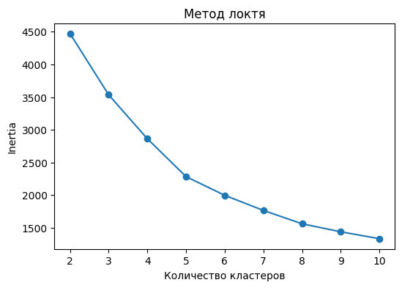
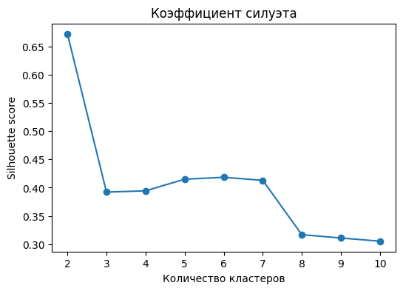
Выбор количества кластеров
Для K-Means использовались метод локтя и коэффициент силуэта
По результатам подбора оптимальное количество кластеров принято равным 2.

Slide 5
Сравнение алгоритмов
Оценка качества кластеризации по внутренним метрикам
KMeans: Silhouette 0.6727; Davies-Bouldin 0.9984; Calinski-Harabasz 422.45
Hierarchical: Silhouette 0.8040; Davies-Bouldin 0.8568; Calinski-Harabasz 336.98
DBSCAN: Silhouette 0.3389; Davies-Bouldin 0.7421; Calinski-Harabasz 20.54
OPTICS: Silhouette 0.4779; Davies-Bouldin 0.7089; Calinski-Harabasz 310.95
Hierarchical
выбран как лучший алгоритм
0.8040
лучший Silhouette
ARI и NMI не использовались, потому что в датасете нет заранее известных правильных меток классов.

Slide 6
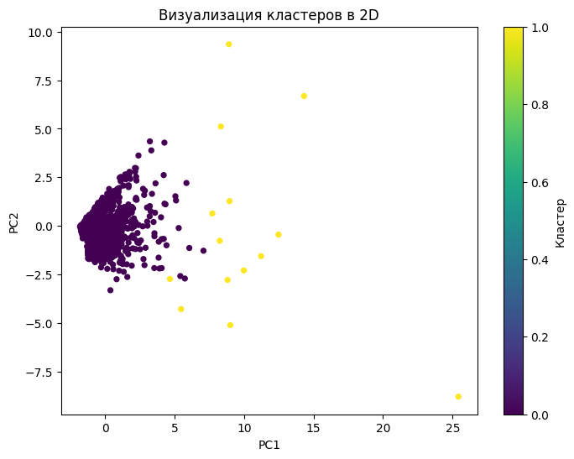
Визуализация кластеров
PCA показывает разделение клиентов в двумерном пространстве
Основная масса клиентов образует крупный кластер. Небольшая группа клиентов заметно отличается по частоте покупок, сумме покупок и среднему чеку.
кластер 0: массовый регулярный сегмент
кластер 1: самые ценные и лояльные клиенты
вывод: сегменты хорошо различаются по RFM-признакам

Slide 7
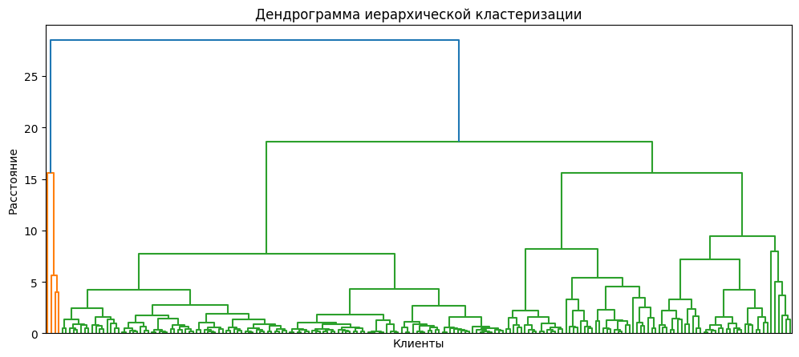
Иерархическая структура клиентов
Дендрограмма подтверждает наличие разных групп клиентов
Иерархическая кластеризация стала лучшей моделью по Silhouette Score. Она хорошо подходит для интерпретации сегментов, потому что показывает близость групп клиентов.
Для построения дендрограммы использовалась выборка клиентов, чтобы график оставался читаемым.

Slide 8
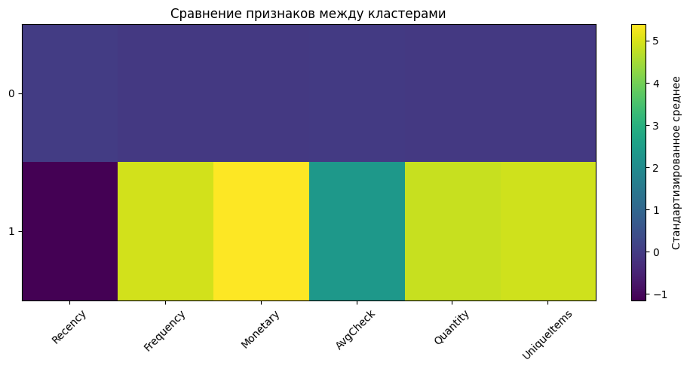
Профили сегментов
Средние значения признаков показывают различия между группами
Кластер 0 – Регулярные покупатели: 1033 клиента, Monetary 368.33, AvgCheck 249.44.
Кластер 1 – Лояльные клиенты: 14 клиентов, Monetary 3869.21, AvgCheck 788.60.
кластер 1 меньше по размеру, но намного ценнее по выручке
основная страна клиентов в обоих сегментах – United Kingdom
массовый сегмент требует роста частоты покупок и среднего чека

Slide 9
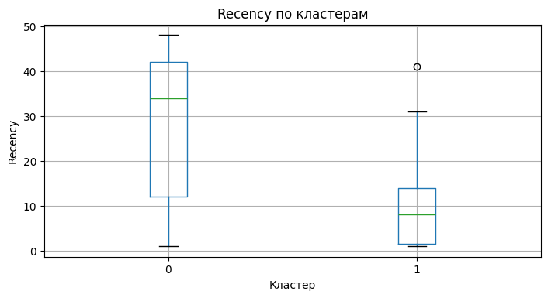
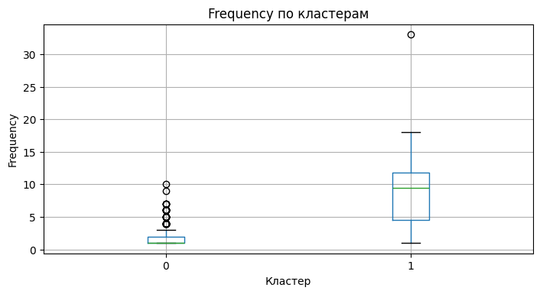
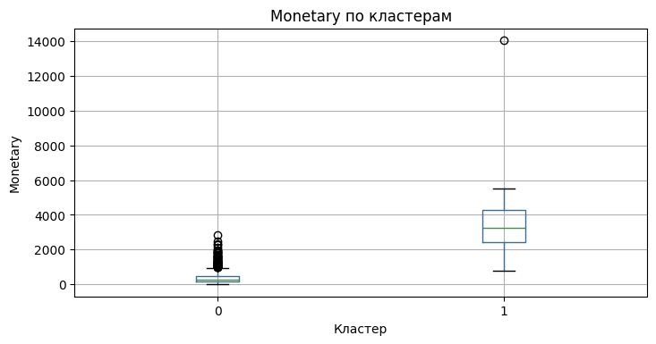
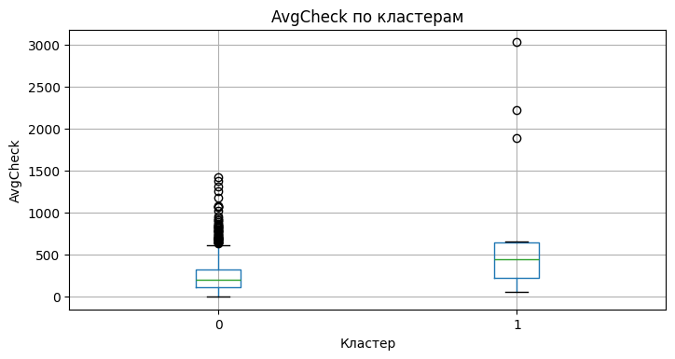
Различия по ключевым признакам
Боксплоты показывают поведенческие отличия сегментов

Slide 10
Рекомендации и итог
Сегментация помогает настроить разные действия для разных клиентов
лояльные клиенты: VIP-программа, персональные скидки, бонусы за повторные покупки
регулярные покупатели: кросс-продажи, подборки товаров, скидки от суммы заказа
клиенты со сниженной активностью: реактивационные письма и промокоды
новые клиенты: приветственные предложения и рекомендации популярных товаров
Итог: работа показывает, как на основе покупательского поведения можно разделить клиентов на понятные группы и использовать результат для более точного маркетинга, роста среднего чека и удержания ценных клиентов.

